Slide 1
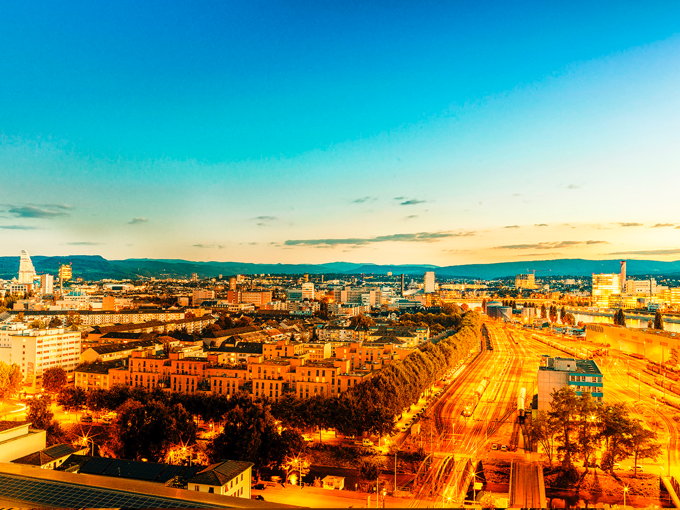

2. Forum Anthropozän
Natur – Innovation – Verantwortung
ZEIT-Gespräch
Rolle und Handlungsspielräume der Städte
Kanton Basel-Stadt
Lukas Ott, Leiter Kantons- und Stadtentwicklung Basel-Stadt / CH

Slide 2
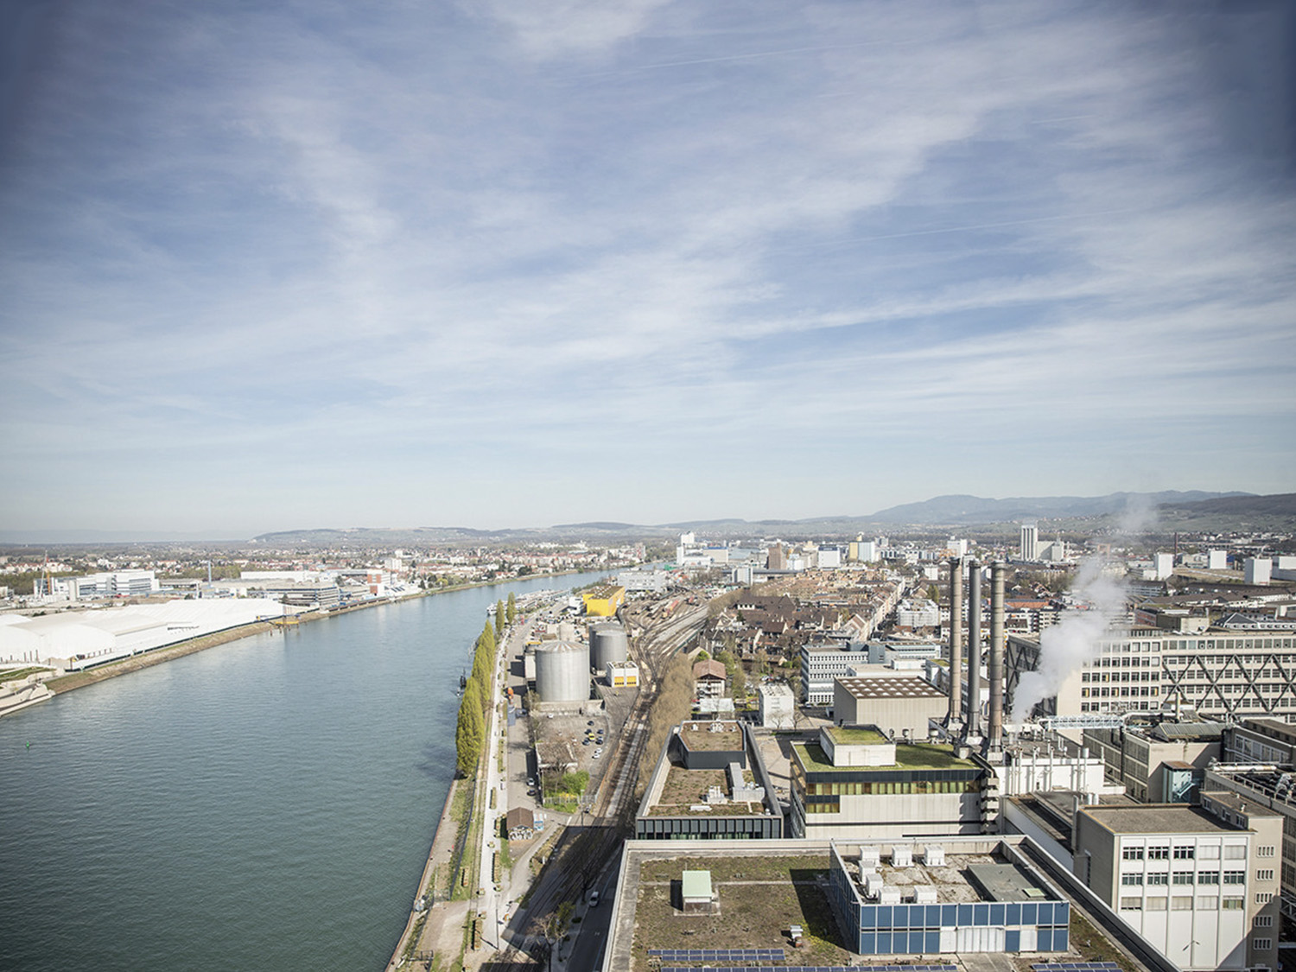
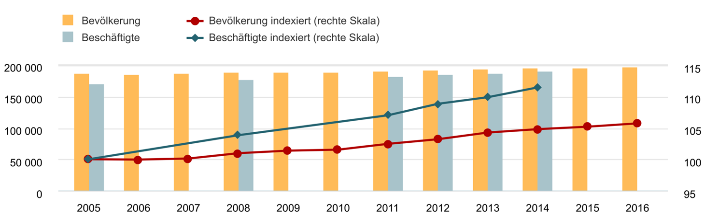
Ausgangslage Wohnen und Arbeiten Bevölkerungs- und Beschäftigungsentwicklung

Slide 3
Ausgangslage Wohnen und Arbeiten
Gründe, nach Basel zu ziehen

Slide 4
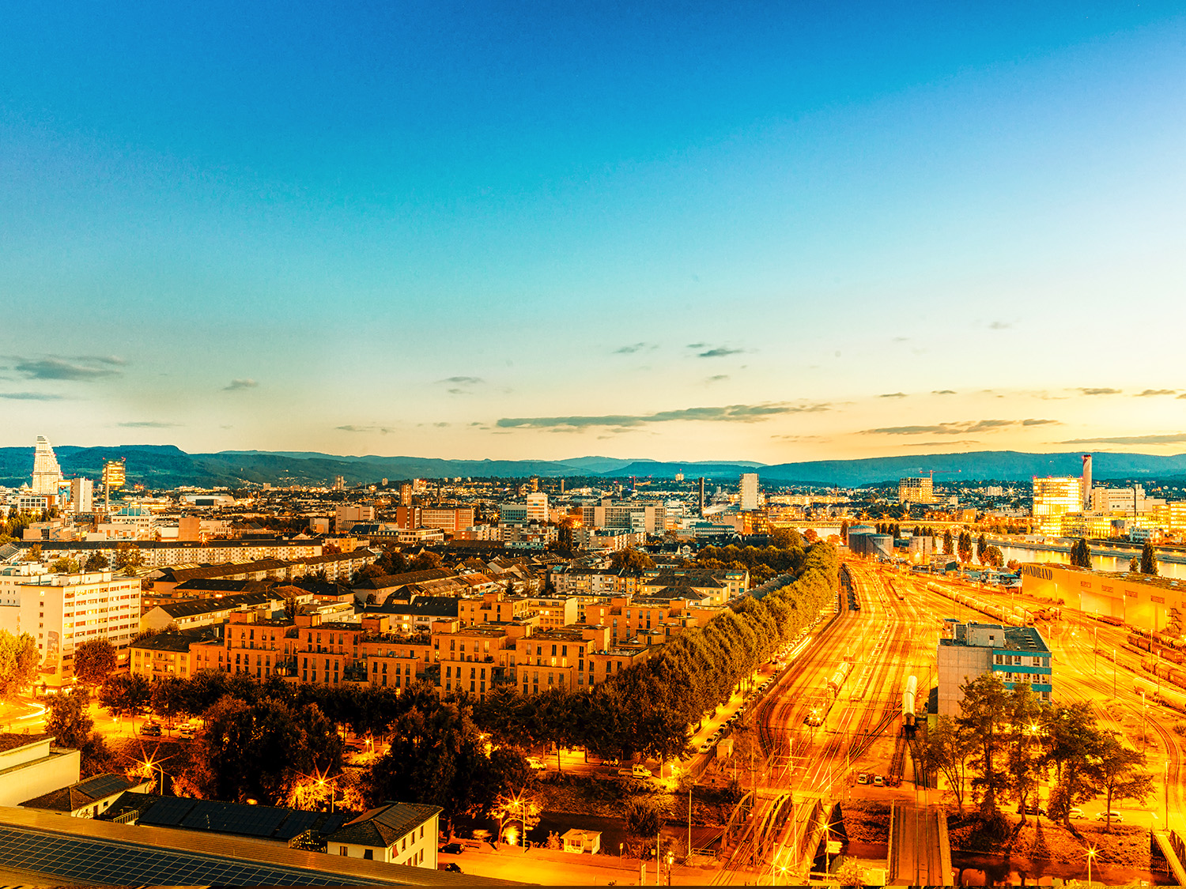
Nachverdichtung
Entwicklungspotenziale gegen Innen nutzen

Slide 5
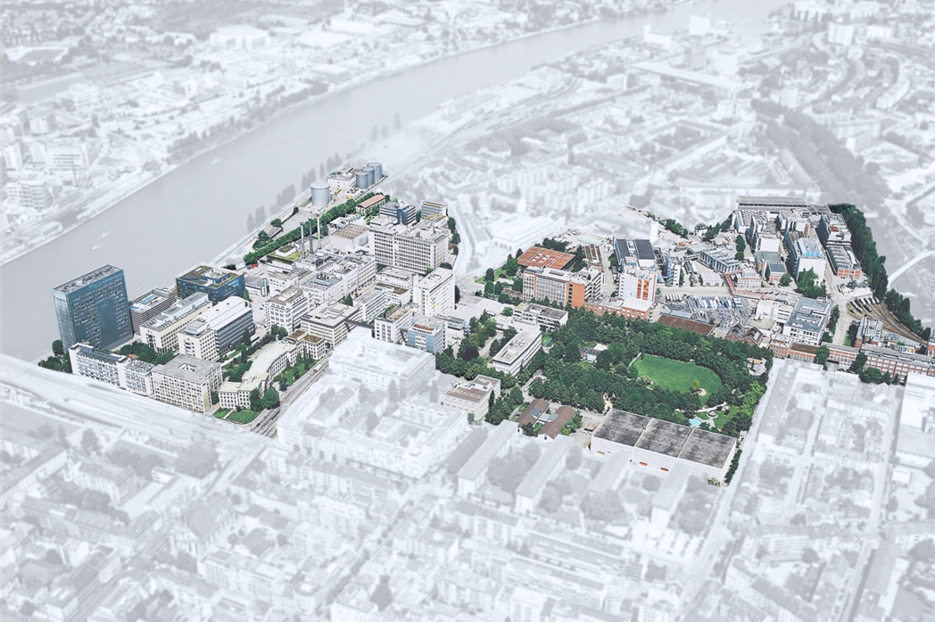
Transformationsareale
Klybeck – das grösste Transformationsareal

Slide 6
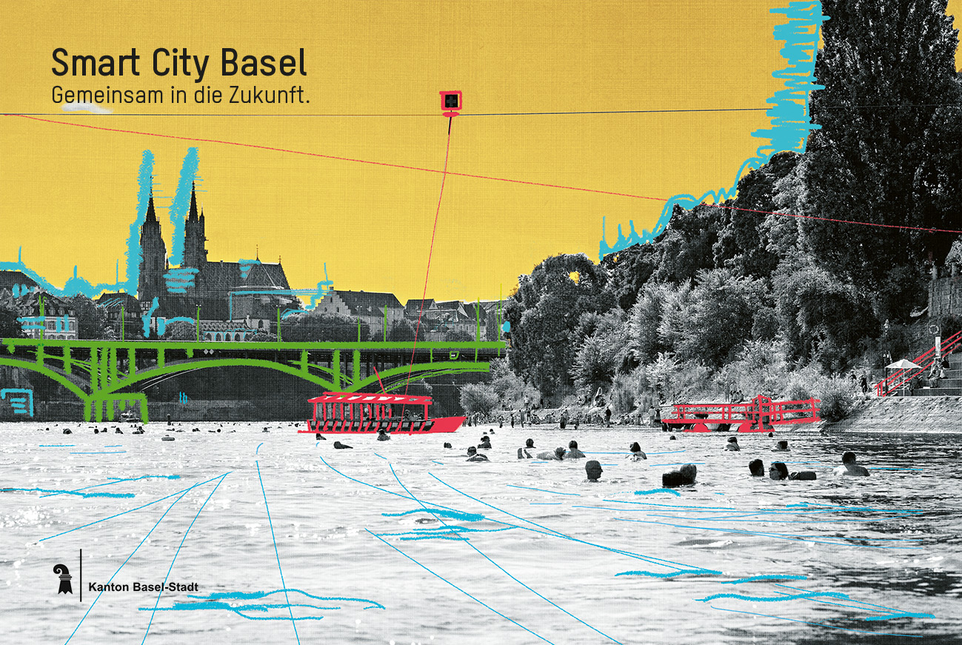
Digitalisierung
Ressourcenschonung und Lebensqualität

Slide 7
Kulturlandschaft
Kulturlandschaftverlust in der Schweiz

Slide 8
Kulturlandschaft
Kulturlandschaftverlust in Österreich

